Slide 1

数据
清洗
大模型
数据
数据
分类
实体关系
抽取
短信
日历
Vemory
规则应用
Vbox
知识更新
知识融合
训练平台
VDao
数据清洗整理
小模型
聊天记录
基础模型/Qwen1.8B
LoRA权重
视频/图片

Slide 2
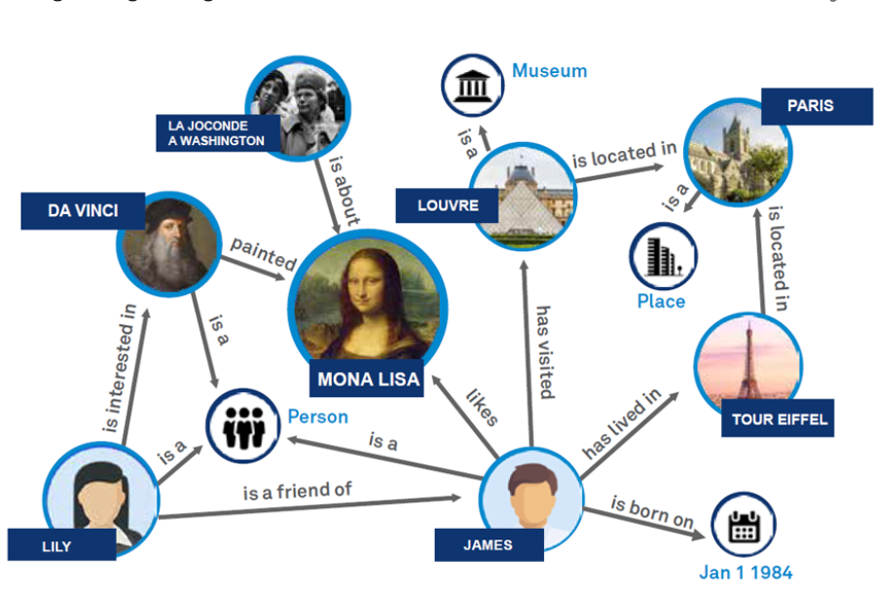
用户问题/需求
知识查询
上下文注入
检索
向量数据库
规则库
整合
响应应

